Slide 1
析考点·重难突破
第2讲 旅游资源的综合评价
练考题·随堂自测
明考向·考题细研

Slide 2


Slide 3
成因 | 表现 | 特点
地质 构造 | 花岗岩断块山，受两条大断层控制，形成了许多较大的溪谷、悬崖、陡坎等，节理极为发育 | 前山岩体中的节理长而深、大而稀，山势雄伟挺拔；后山节理密集，长短深浅不一，纵横交错，山势略低，山峰较少，故黄山有“前山雄伟，后山秀丽”的风景特点
气候 特点 | 温暖湿润的北亚热带地区，降水丰富、植被茂密、化学风化和生物风化作用比较显著 | 海拔高，空气湿度大，经常出现云海缥缈、烟雾朦胧的壮丽景观

Slide 4
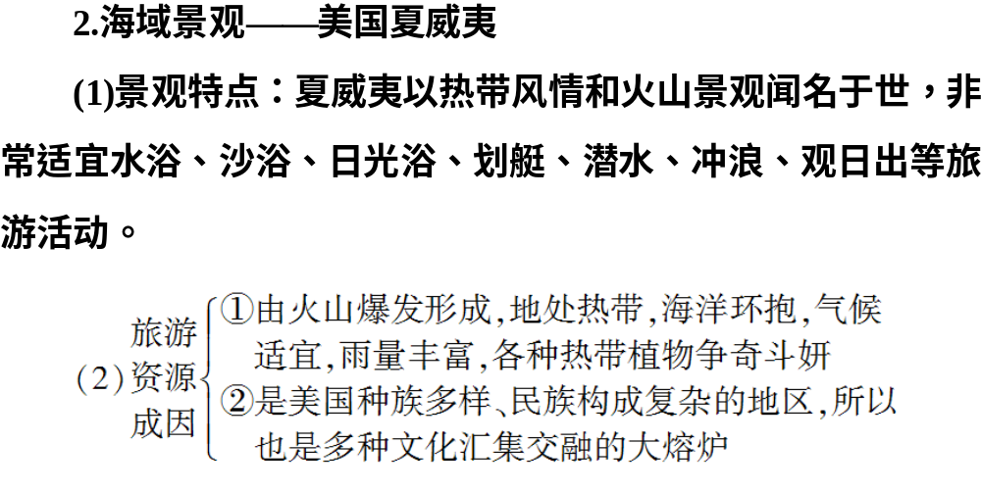

Slide 5


Slide 6


Slide 7
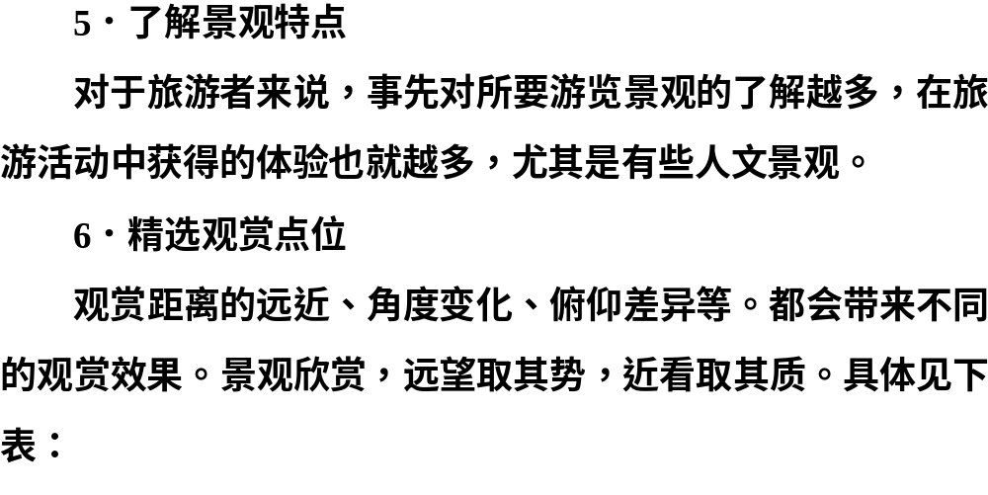

Slide 8
景观类型 | 景观举例 | 观赏位置选择
高大山峰 | 庐山(赣)、黄山(皖)、泰山(鲁)、武陵源群峰(湘西北) | 远眺、俯瞰
地貌的酷 似造型 | 云南路南石林的阿诗玛、广东肇庆的七星岩、安徽黄山的石猴观海、青岛的石老人 | 特定的观赏 位置
山中的峡 谷、溶洞、 一线天 | 长江三峡(渝、鄂)、科罗拉多大峡谷(美国) | 置身其中近观
 | 桂林的芦笛岩溶洞
 | 一线天
瀑布 | 贵州黄果树瀑布、江西庐山瀑布 | 适当距离仰视
江河湖海 | 洞庭湖、长江、滇池 | 位置较高的亭台楼阁之上俯览远望
湖沼池塘 | 济南大明湖、北大未名湖、南京莫愁湖 | 多低临水面建亭、榭、廊、阁，水边铺小路近观俯视
山水有机 组合景观 | 漓江山水、长江三峡 | 乘船(筏)沿水路观两岸风景

Slide 9


Slide 10
景观类型 | 景观举例及其最佳观赏时机
随季节而 变化的自 然景观 | 清明踏青、重阳登高、秋赏红叶、冬观腊梅；北方山水风景——夏秋季；南方千米以上高山——夏季(此季节雨水多、云雾多，景色丰富且富有变化，兼收避暑之效)；北国冰雪风光——冬季
随天气而 变化的自 然景观 | 泰山观日出——清晨；黄山观日落——黄昏；海拔较高的风景名山——雨过天晴(既可观云海，又可观日出日落)；飞瀑——雨季
特定时间 和条件下 出现的景 观 | 钱塘江大潮——农历八月十八；青海湖候鸟——五月；大理蝴蝶会——五月(农历四月十五前后)；海市蜃楼、峨眉山“佛光”、吉林雾凇——特定的气象条件；内蒙古“那达慕”大会——夏秋季牧草繁茂、牛羊肥壮时举行

Slide 11
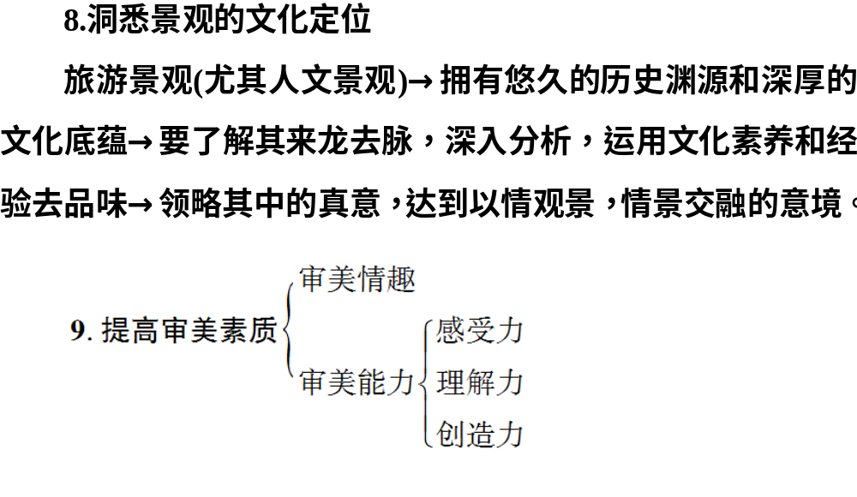

Slide 12
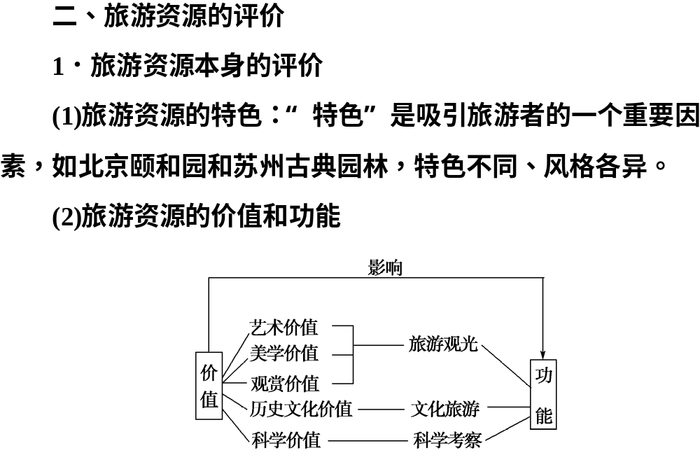

Slide 13
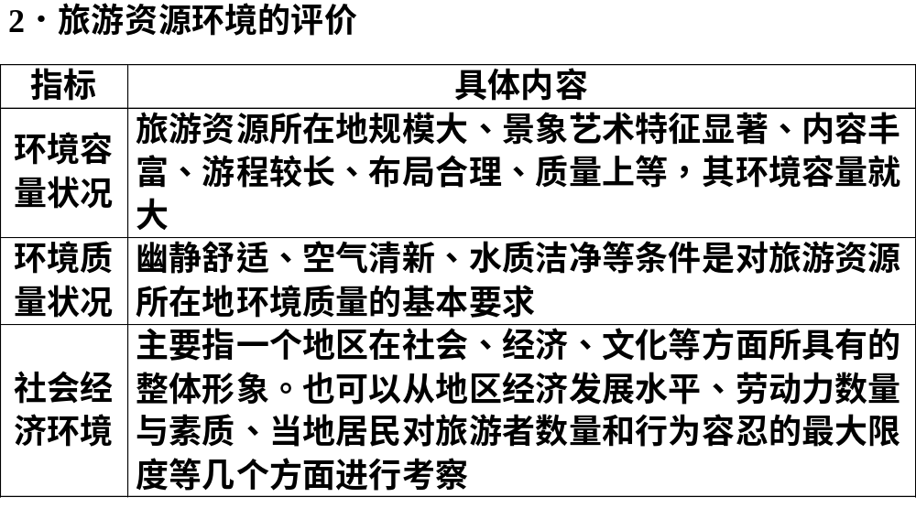

Slide 14
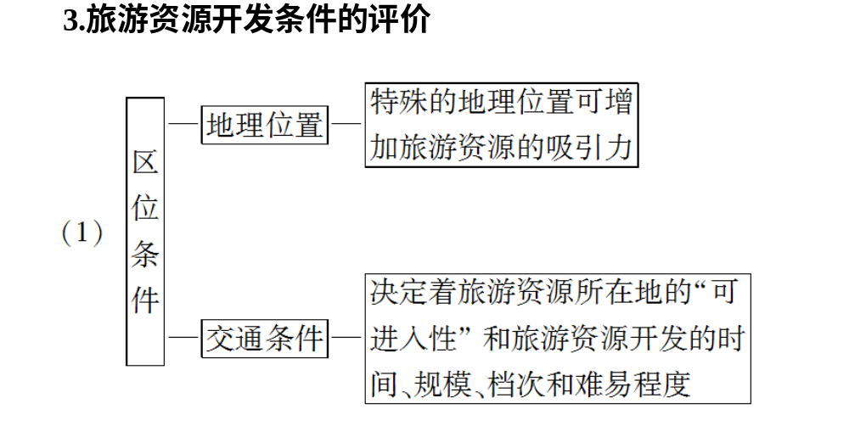

Slide 15


Slide 16


Slide 17
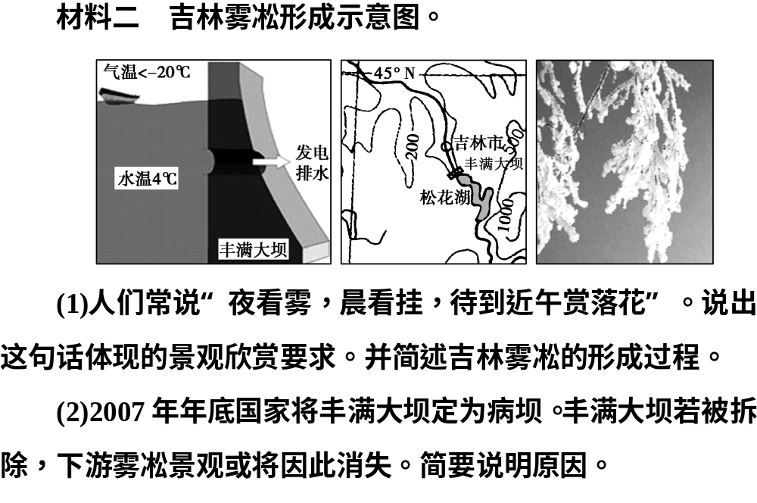

Slide 18



Slide 19


Slide 20
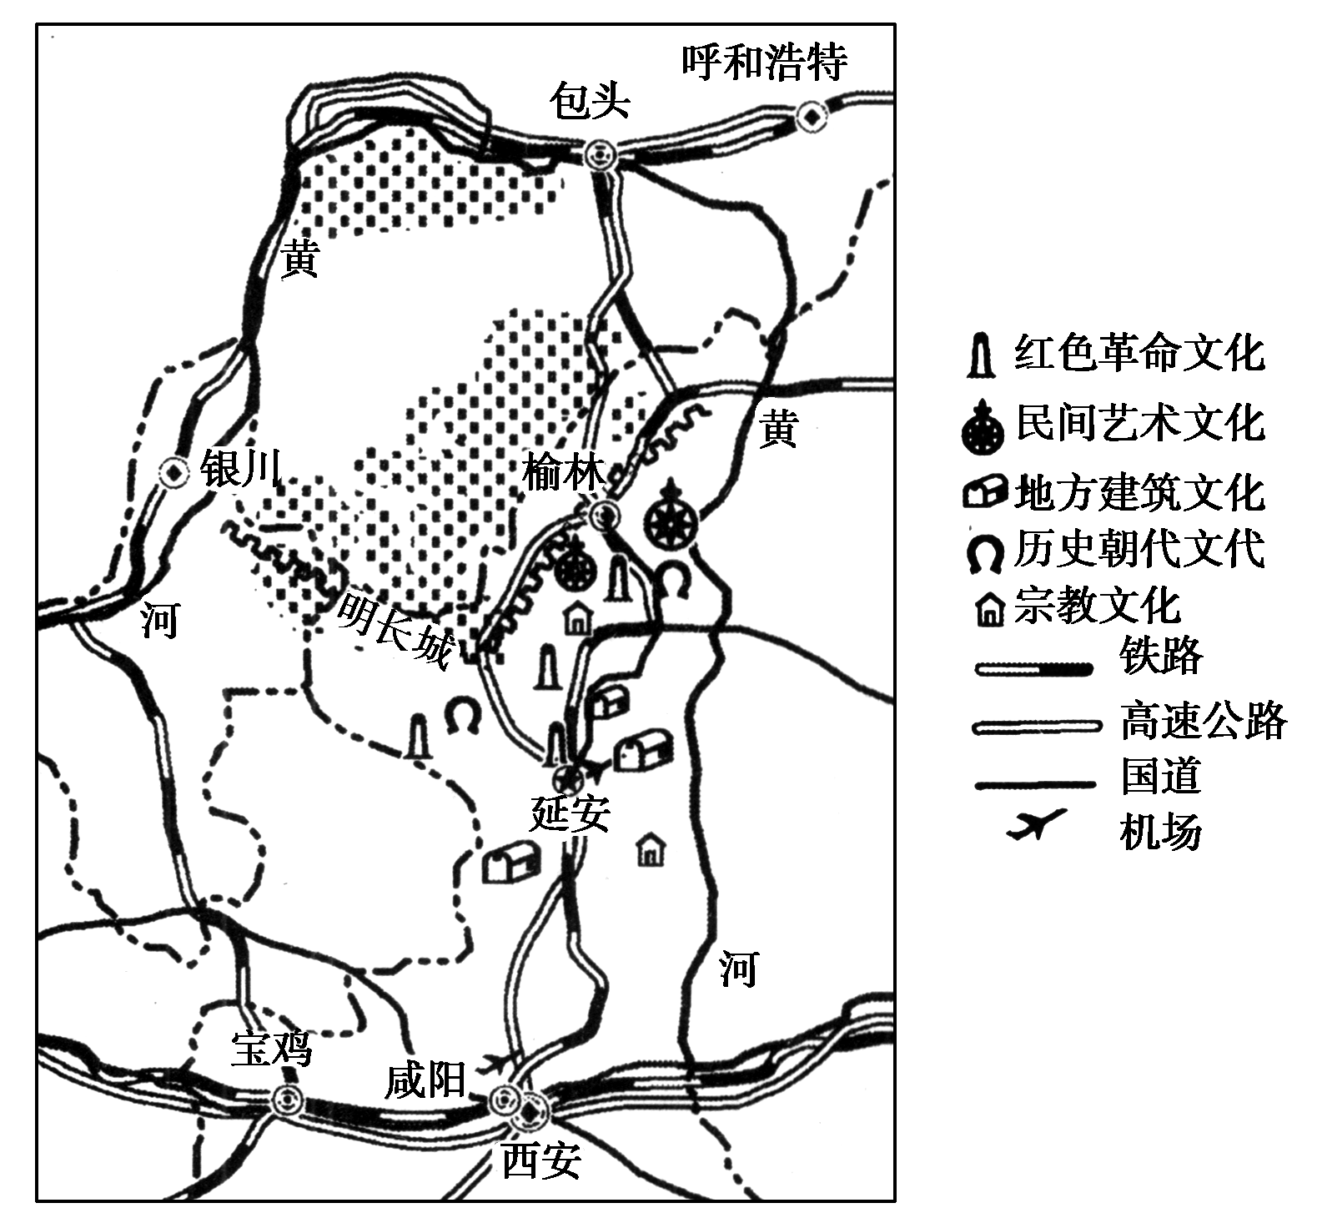

Slide 21


Slide 22
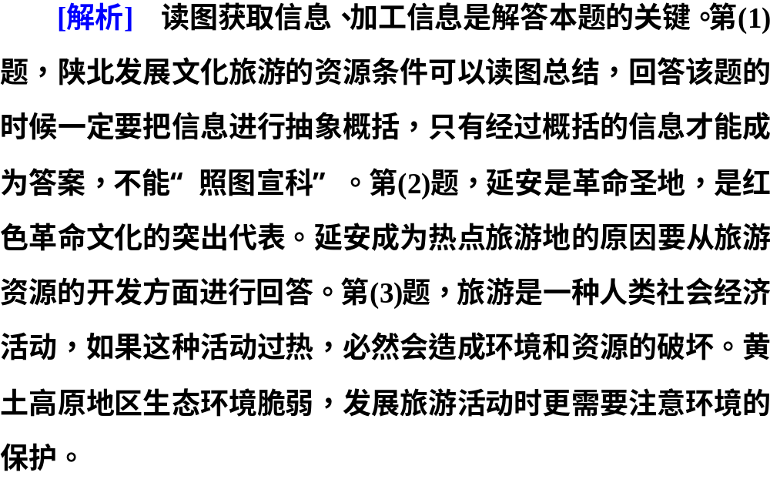

Slide 23


Slide 24

随堂自测
点击图标进入…

